Slide 1

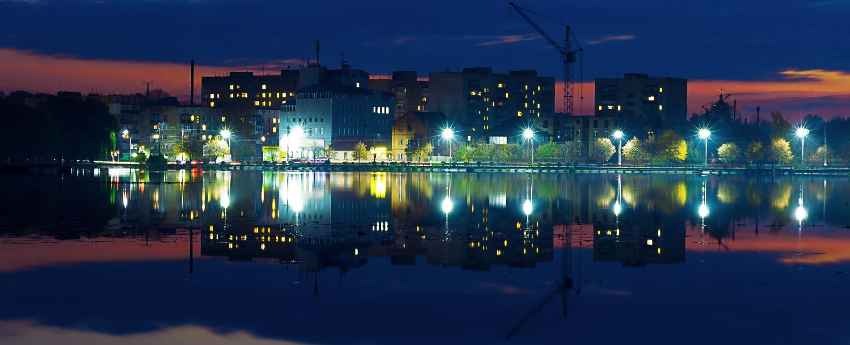
СОЦІАЛЬНО-ЕКОНОМІЧНИЙ ТА КУЛЬТУРНИЙ РОЗВИТОК СЛАВУТСЬКОЇ МІСЬКОЇ ТЕРИТОРІАЛЬНОЇ ГРОМАДИ У 2021 РОЦІ

Slide 2
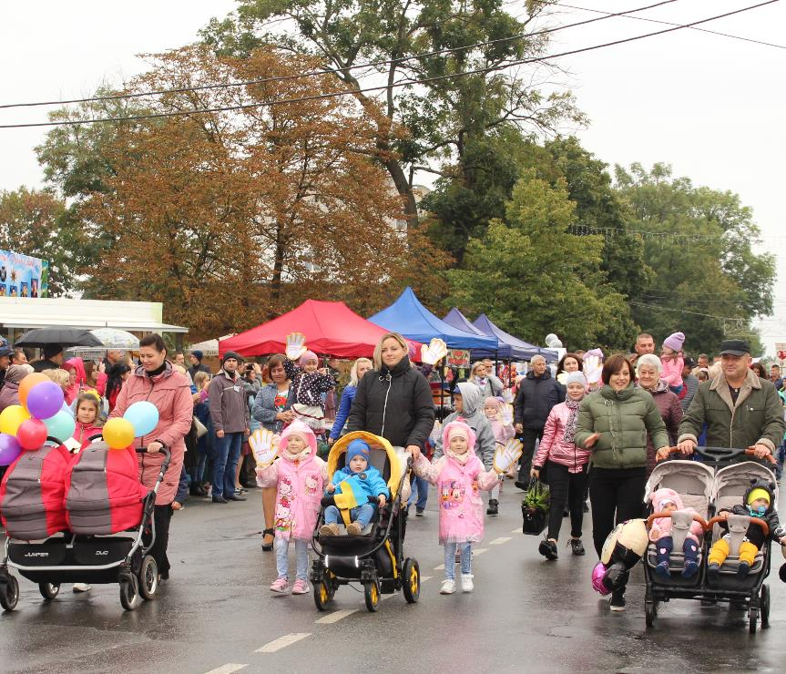
2
ДЕМОГРАФІЧНА СИТУАЦІЯ
На території громади проживає 35265 осіб, в т.ч.:
міське населення — 34474 осіб;
сільське — 791 осіб.
За січень-серпень 2021р. народилось у громаді 251 немовля, померло 484 особи.
За рахунок міграційного процесу за звітний період прибуло в місто 1553 громадян.

Slide 3
ПІДТРИМКА СІМ’Ї, ДІТЕЙ ТА МОЛОДІ
3
На території громади протягом звітного періоду перебувало на обліку 192 сімей/осіб, які з різних причин опинились у складних життєвих обставинах і в яких виховується 288 дітей, із них 13 - під соціальним супроводом. | 42,4 тис. грн
залучено до реабілітаційних програм щодо зміни моделі поведінки (проблеми вживання психоактивних речовин) | 19 осіб
отримали допомогу в організації лікування | 65 осіб
надано допомогу у вирішенні соціально-побутових питань | 25 осіб
працевлаштовано та ін. | 4 особи
У місті функціонує:
1 дитячий будинок сімейного типу, виховується 6 дітей;
1 прийомна сім’я, виховується 1 дитина.
На обліку перебуває 15 дітей-сиріт та 38 дітей, позбавлених батьківського піклування.

Slide 4
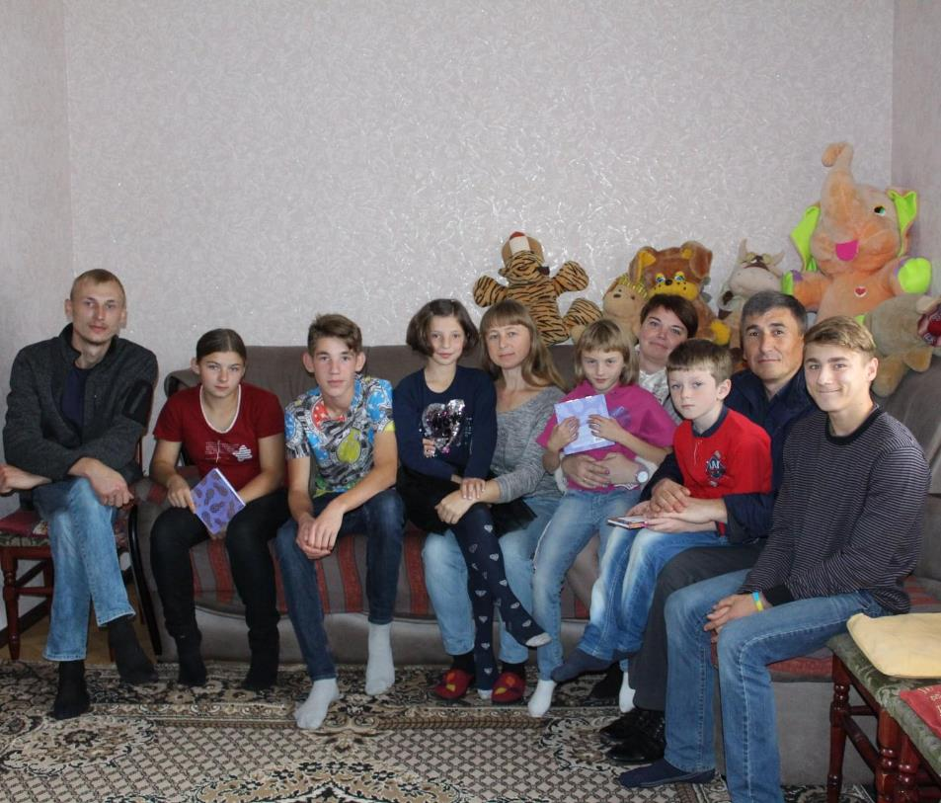
ПІДТРИМКА СІМ’Ї, ДІТЕЙ ТА МОЛОДІ
4
У 2021 році:
- 9 дітей влаштовано під опіку, піклування громадян;
- проведено 13 профілактичних рейдів;
- обстежено 48 неблагополучних сімей;
- виявлено 17 дітей, які перебувають в складних життєвих обставинах;
- підготовлено 27 висновків органу опіки та піклування щодо захисту законних прав та інтересів дітей;
- взято участь у 51 судовому засіданні щодо захисту законних прав та інтересів дітей.

Slide 5

ЗАРОБІТНА ПЛАТА/ЗАЙНЯТІСТЬ НАСЕЛЕННЯ
5
За даними проведеного моніторингу рівень середньої заробітної плати одного штатного працівника за 2021 рік становив: всього по місту – 12576,30 грн.
Порівнюючи до відповідного періоду минулого року, рівень середньої заробітної плати одного штатного працівника збільшився всього по місту на 17,9 %.
● Славутською міськрайонною філією Хмельницького обласного центру зайнятості налагоджено тісну співпрацю з роботодавцями міста та району щодо вивчення їх потреби у кваліфікованих кадрах. Зокрема протягом 2021 року працевлаштовано 735 безробітних осіб.
● Протягом 2021 року проходили професійне навчання за професіями, актуальними на ринку, праці під конкретне замовлення роботодавців - 272 особи.
● Брали участь у громадських та інших роботах тимчасового характеру – 120 осіб.
12540,03 грн
9340,28 грн
18422,13грн
Середня заробітна плата в будівництві
Середня заробітна плата на інших підприємствах, установах та організаціях
Середня заробітна плата в промисловості
Протягом 2021 року укладено 850 трудових договорів між підприємцями-фізичними особами та найманими працівниками. З найманими працівниками у юридичних осіб укладено 1408 трудових договорів.

Slide 6
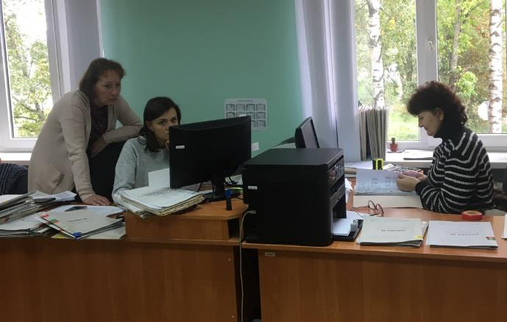
СОЦІАЛЬНИЙ ЗАХИСТ
6
● Призначено та виплачено державних соціальних допомог та субсидій для 7128 громадян на суму 115695,6 тис. грн.
● Призначено та нараховано пільг на житлово-комунальні послуги, тверде паливо та скраплений газ для 3858 домогосподарств на суму 50788,9 тис. грн.
● Одноразовою натуральною допомогою «Пакунок малюка» забезпечено 224 осіб на суму 1330,3 тис. грн.
З МІСЬКОГО БЮДЖЕТУ ВИПЛАЧЕНО КОМПЕНСАЦІЮ:
- фізичним особам, які надають соціальні послуги з догляду особам з інвалідністю І групи, громадянам похилого віку, хворим, які через порушення функцій організму не можуть самостійно пересуватися та самообслуговуватися; | 927,5 тис. грн
- за пільгове перевезення міським та приміським автомобільним транспортом загального користування; | 1382,6 тис. грн
- за пільгове перевезення залізничним транспортом; | 90,4 тис. грн
- за користування пільговими категоріями населення послугами зв’язку; | 72,7 тис. грн
- за перевезення мешканців громади з нирковою недостатністю для проходження замісної ниркової терапії (гемодіалізу) до відповідних відділень Хмельницької області та м. Славута. | 70,7 тис. грн

Slide 7
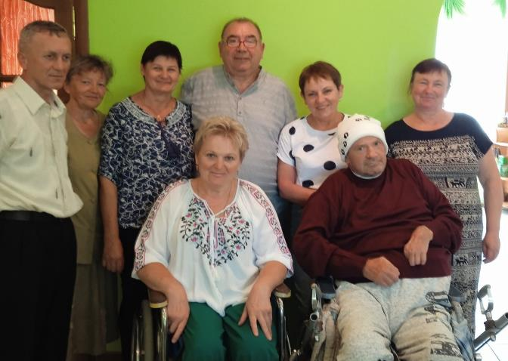
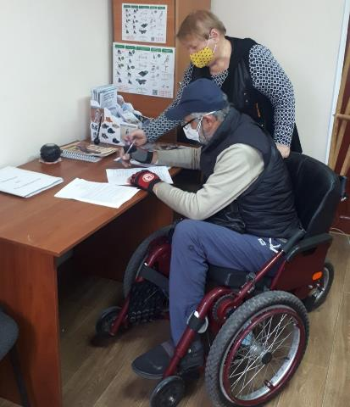
СОЦІАЛЬНИЙ ЗАХИСТ
7
Відповідно до Програми «ПІКЛУВАННЯ» з міського бюджету виділено матеріальну допомогу для 504 громадян на суму 390,7 тис. грн:
- з нагоди 35-х роковин Чорнобильської катастрофи для надання матеріальної підтримки учасникам ліквідації наслідків аварії на Чорнобильській АЕС - особам з інвалідністю, віднесених до категорії 1 | 14,0 тис. грн
- на лікування | 292,7 тис. грн
- на ліквідацію наслідків пожежі | 25,0 тис. грн
- для 12 членів родин учасників бойових дій, загиблих (померлих) внаслідок участі в АТО/ООС | 24,0 тис. грн
- на поховання громадян, які на момент смерті не працювали та не отримували пенсії | 35,0 тис. грн
● У місті проживає близько 3388 осіб з інвалідністю.
● 80 осіб забезпечено засобами реабілітації.
● 20 дітей з інвалідністю та одна особа з інвалідністю загального захворювання отримали послуги з комплексної реабілітації в реабілітаційних установах України.
● На обліку перебуває 253 особи, постраждалих внаслідок Чорнобильської катастрофи, яким виплачено компенсацій, допомог та пільг на суму 725,3 тис. грн.

Slide 8
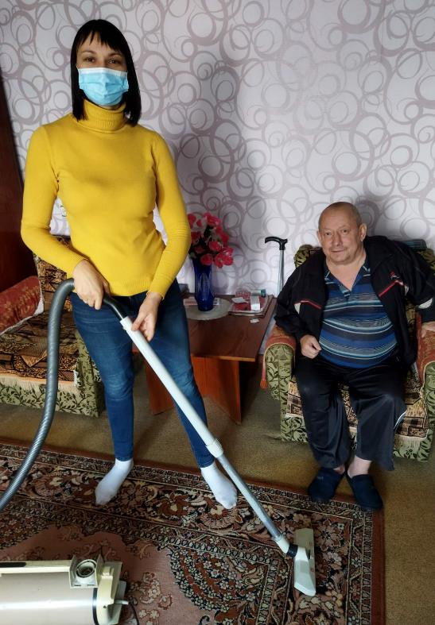
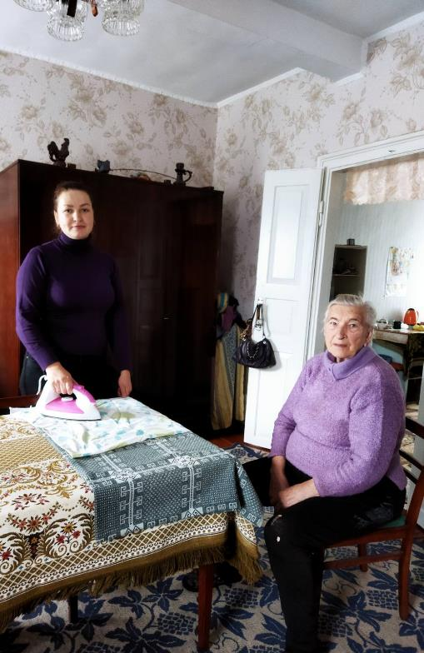
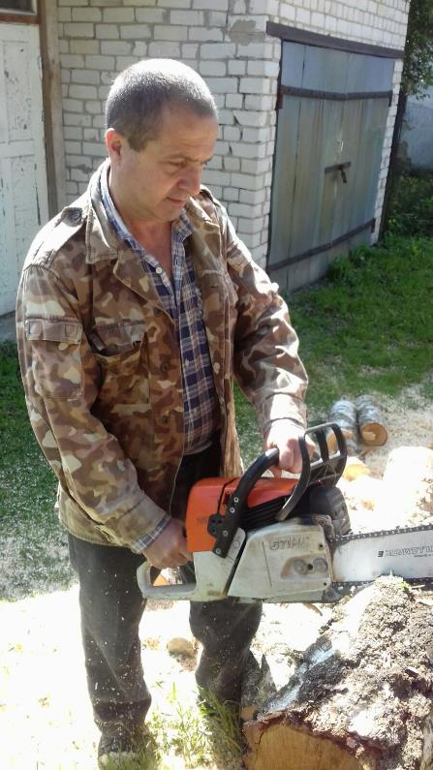
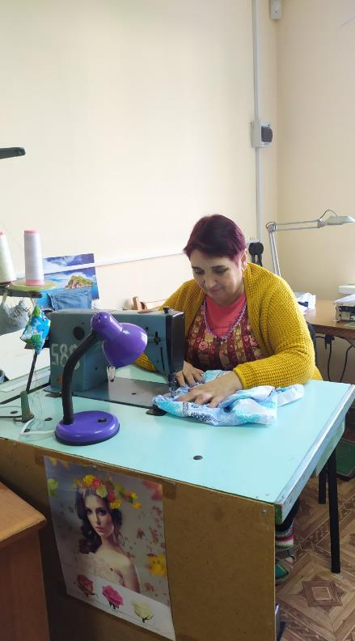
СОЦІАЛЬНИЙ ЗАХИСТ
8
На обслуговуванні у територіальному центрі 1525 осіб найбільш вразливих верст населення.

Slide 9
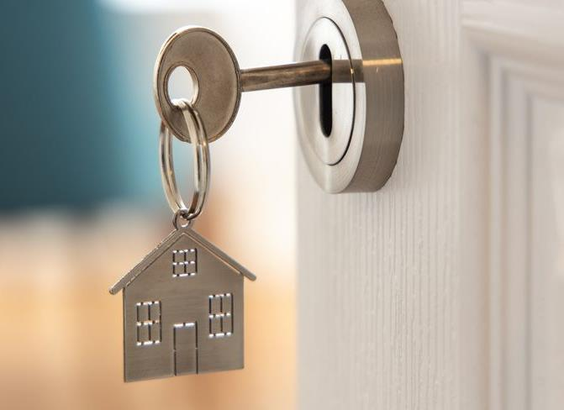
ЖИТЛОВА ПОЛІТИКА
9
● Протягом 2021 року здійснено розподіл вільної житлової площі у гуртожитках комунальної власності територіальної громади міста. Зокрема, житлову площу у гуртожитку було надано в користування лікарю акушер-гінекологу Комунального підприємства «Славутська міська лікарня ім. Ф. М. Михайлова».
● Відділом приватизації житла та комунального майна видано 2 ордери з відміткою «службовий» та 1 ордер на постійну житлову площу відомчого житлового фонду для вселення у надані житлові приміщення.
● Станом на 01.01.2022 року на квартирному обліку у виконавчому комітеті Славутської міської ради на одержання жилої площі перебуває 234 сім’ї, з них правом першочергового одержання житла користуються 111 сімей, позачергового – 63 сімей.

Slide 10
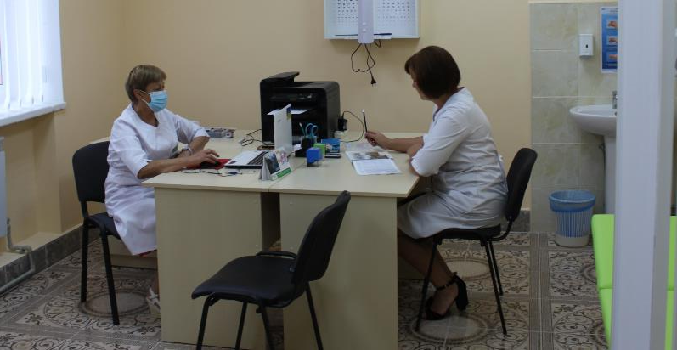
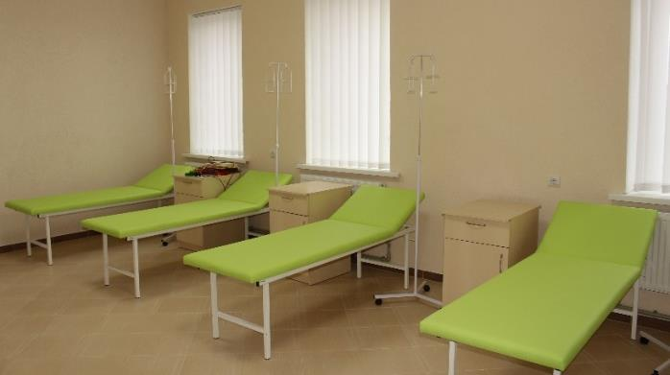
МЕДИЦИНА
КП «Славутський центр ПМСД»
10
Структура підприємства - це 14 амбулаторій загальної практики сімейної медицини (в тому числі 5 - розташовані в м. Славута), 5 фельдшерсько-акушерських пунктів (в тому числі 1 - розташований у с. Варварівка Славутської міської ТГ), 26 фельдшерських та 23 медичні пункти тимчасового базування.
Кількість працівників КП «Славутський ЦПМСД» – 214 осіб, з них: 41 лікар, 124 – середній медичний персонал, 13 – молодший медичний персонал, 36 – інший персонал.
Укладено 35811 декларацій з пацієнтами Славутської міської територіальної громади.
Кількість відвідувань в амбулаторіях загальної практики сімейної медицини жителями громади склала – 113907. Проліковано на денному стаціонарі – 2174 чоловік, на дому – 952.

Slide 11
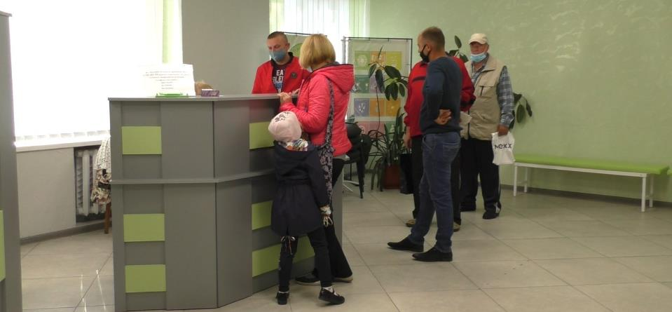
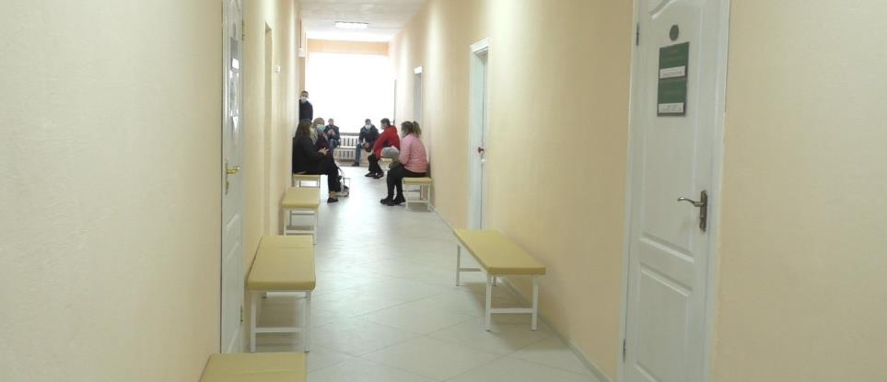
МЕДИЦИНА
КП «Славутський центр ПМСД»
11
На забезпечення функціонування закладу у 2021 році з бюджету Славутської міської територіальної громади виділено – 1 005,9 тис. грн, а саме:
відшкодування вартості медикаментів для пільгових категорій населення | 262,8 тис. грн
на оплату енергоносіїв | 743, 1 тис. грн
Благодійна допомога:
сантехніка (ПАТ «Геберіт Керамік Продакшн») | 5,9 тис. грн
17 кисневих концентраторів, вакцини, експрес-тести, лікарські засоби тощо (Хмельницька обласна база спеціалізованого медичного постачання) | 6982,6 тис. грн

Slide 12
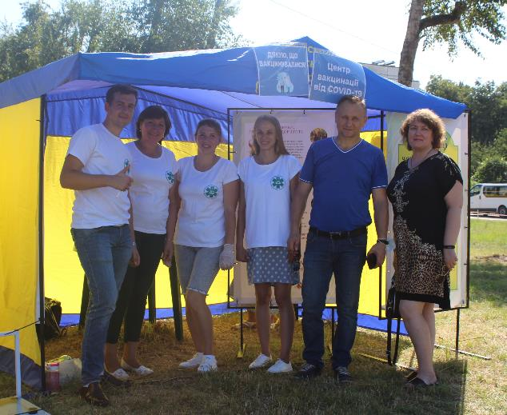
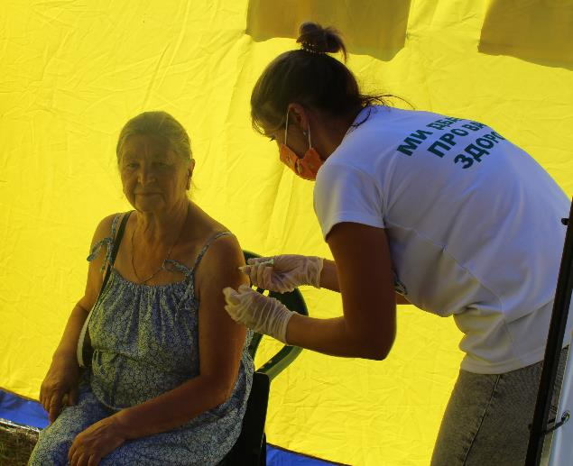
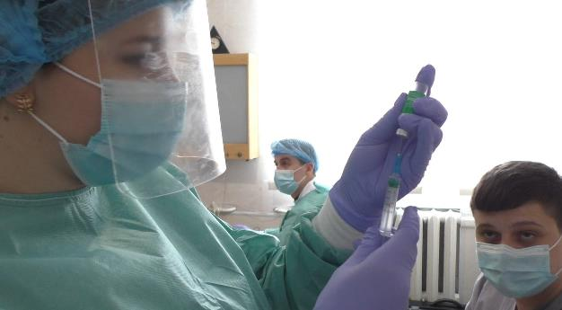
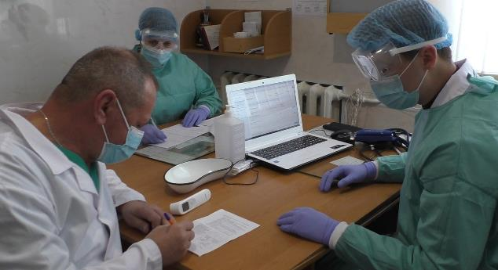
МЕДИЦИНА
КП «Славутський центр ПМСД»
12
Підприємство бере активну участь у вакцинації від COVID-19.
Підготовлено 4 мобільні бригади, які вакцинують різними видами вакцин населення, розгорнуто 8 пунктів щеплень, у яких працює підготовлений та забезпечений всім необхідним персонал.
У 2021 році вакциновано від коронавірусної хвороби 14943 жителів громади.

Slide 13
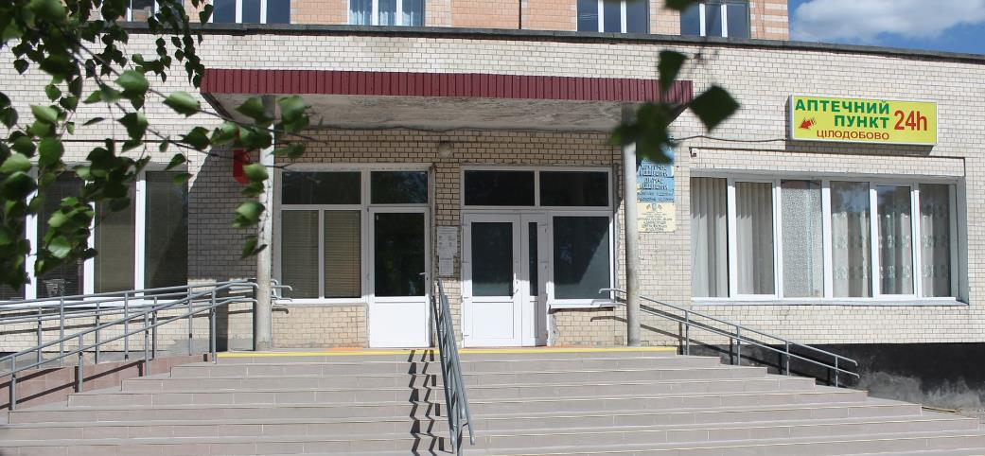
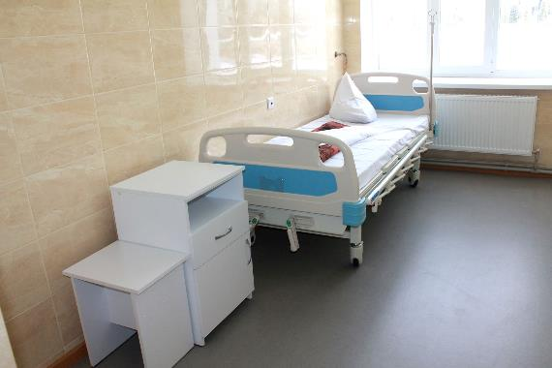
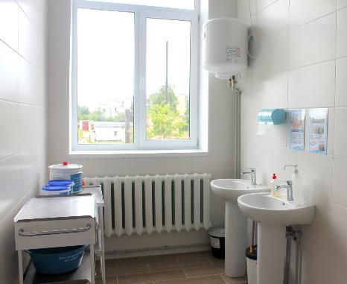
МЕДИЦИНА
КП «Славутська МЛ»
13
● До складу лікарні входить міський лікарняний комплекс на 265 ліжок цілодобового стаціонару.
● У Славутській МЛ 489 працівників, з них:
106 - лікарі, 206 - середній медперсонал, 101 - молодший медперсонал, 76 – інший персонал.
У 2021 році підприємство поповнилось новими лікарськими кадрами — приступили до роботи 6 лікарів, а саме: 3 лікаря-акушер-гінеколога, лікар-хірург, лікар-ортопед-травматолог. Проходять навчання на інтернатурі 14 лікарів-інтернів.
● У лікарні розгорнуто 130 ліжок для лікування хворих на СОVID-19.
● КП «Славутська МЛ» отримує кошти згідно із заключеними договорами з НСЗУ на фінансування 16 пакетів медичних послуг, в т.ч. пакет медичних послуг на стаціонарну допомогу пацієнтам з гострою респіраторною хворобою СОVID-19.

Slide 14
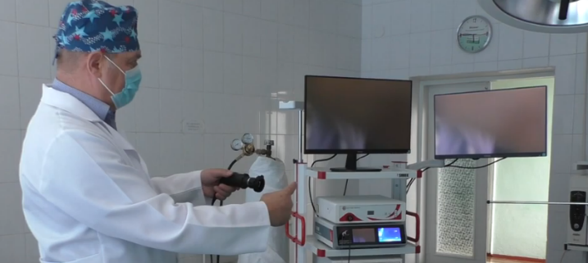
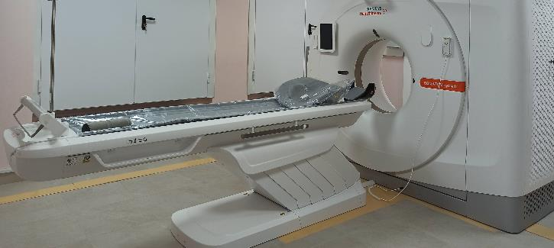
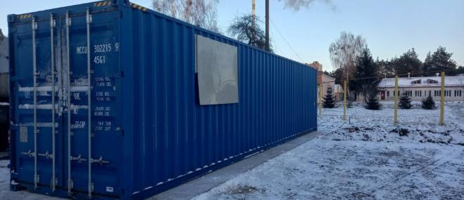
МЕДИЦИНА
КП «Славутська МЛ»
14
Для оснащення відділень лікарні було придбано наступне обладнання:
Апарат ШВЛ | 1 | 1028000
Кисневі концентратори | 12 | 523 000
Система рентгенівська мобільна | 1 | 2000000
Кріоциліндр | 2 | 550000
Модуль капнографії | 1 | 65000
Кисневі концентратори | 10 | 283000
Ноші медичні «Біомед» | 3 | 67050
Система безперебійного постачання електроживлення | 1 | 1098700
Ноутбуки | 6 | 66400
Ліжко Біомед | 1 | 84960
Монітор пацієнта | 1 | 111956
Генератор кисню | 1 | 2960970
● Лікувальний заклад отримав новий комп'ютерний томограф виробництва «SIEMENS».
● Завдяки спільним зусиллям Хмельницької обласної державної адміністрації, фінансуванню з державного та місцевого бюджету, а також спонсорській допомозі придбано кисневу станцію вартістю понад 3 млн грн.

Slide 15
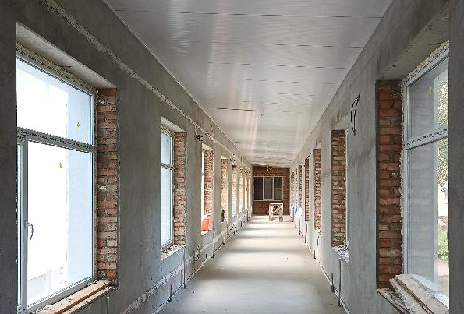
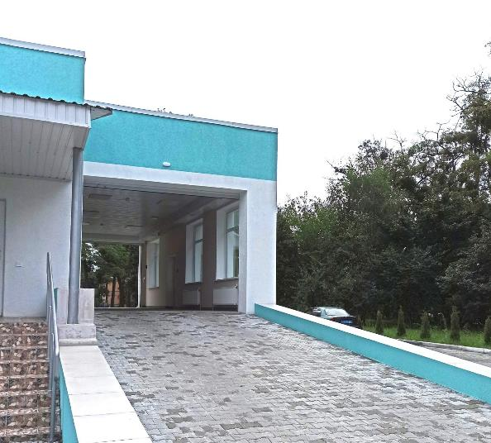
МЕДИЦИНА
КП «Славутська МЛ»
15
● Виконано капітальний ремонт вхідної групи з улаштування пандусу і сходової частини клітини в хірургічному відділенні на суму 242, 5 тис. грн.
● Проведено капітальний ремонт частини приміщення неврологічного відділення (ЛОР-відділення) на суму 464 тис. 666 грн.
● КП «Славутська МЛ» у 2021 році отримало благодійну допомогу на суму 8995,1 тис. грн.
● Виконано роботи із капітального ремонту приймального відділення та триває будівництво наземного переходу між корпусами.
З державного бюджету на фінансову підтримку лікувальному закладу надійшли кошти у сумі 4000,0 тис. грн., з них:
на придбання станції генерації кисню в контейнеровому виконанні з проєктною продуктивністю 30 м3 | 2000,0 тис. грн
на капітальний ремонт покрівлі корпусу №3 | 1400,0 тис. грн
на реконструкцію встановлення підйомника для маломобільних верств населення | 600,0 тис. грн

Slide 16
МЕДИЦИНА
КП «Славутська МЛ»
16
З метою покращення матеріально-технічної бази лікувального закладу з бюджету Славутської міської територіальної громади у 2021 році було виділено кошти у сумі 3037,2 тис. грн., а саме:
на проведення капітального ремонту частини неврологічного відділення | 594,4 тис. грн
експертиза проєкту реконструкції відділення невідкладної медичної допомоги | 64,5 тис. грн
на виготовлення проєктної документації на монтаж системи пожежної сигналізації | 199, 9 тис. грн
на виготовлення проєктної документації та експертизу проєкту 3 поверху поліклініки | 56,4 тис. грн
надання послуг із гідродинамічного очищення та відкачки мулистих відкладень вигрібних ям | 98,0 тис. грн
реконструкція встановлення підйомника для маломобільних верств населення | 51,4 тис. грн
капітальний ремонт покрівлі корпусу №3 | 500, 0 тис. грн
артроскопічна стійка | 350, 0 тис. грн
аудіометр | 180,0 тис. грн
на закупівлю деззасобів, кисню, медичних розчинів | 100,0тис. грн
на придбання матеріалів для проведення ремонтних робіт | 110,0 тис. грн
станція генерації кисню в контейнеровому виконанні з проєктною продуктивністю 30 м3 | 732,6 тис. грн
На оплату енергоносіїв у 2021 році з бюджету Славутської міської територіальної громади виділено кошти у сумі 7778,5 тис. грн

Slide 17
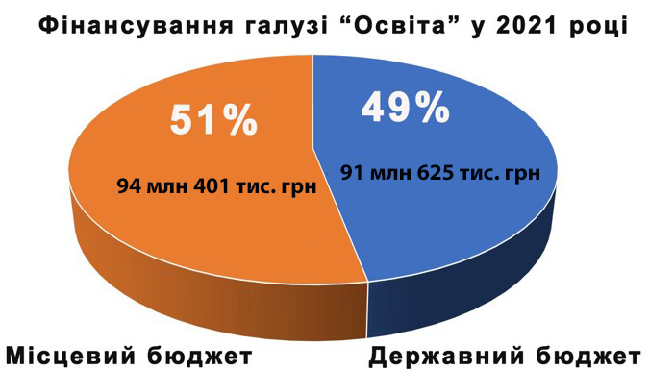
ОСВІТА
17
У Славутській міській територіальній громаді функціонує 21 заклад освіти.
Успішно створюється новий освітній простір, продовжується реалізація Концепції Нової української школи.
Для реалізації проєкту «Нова українська школа» на придбання сучасних меблів для початкових класів, придбання засобів навчання та обладнання, комп'ютерного обладнання виділено 1 754 394 грн., в тому числі з місцевого бюджету - 580 650 грн.
З місцевого бюджету забезпечено співфінансування у сумі 104 208 грн на придбання комп’ютерів для вчителів закладів загальної середньої освіти.
З коштів державного та місцевого бюджету виплачено грошову винагороду педагогічним працівникам закладів освіти на загальну суму 2 657 292 грн, матеріальну допомогу на оздоровлення технічним та педагогічним працівникам на суму 4 783 446 грн.
Вакциновано працівників галузі «Освіта» – 97,5%.

Slide 18
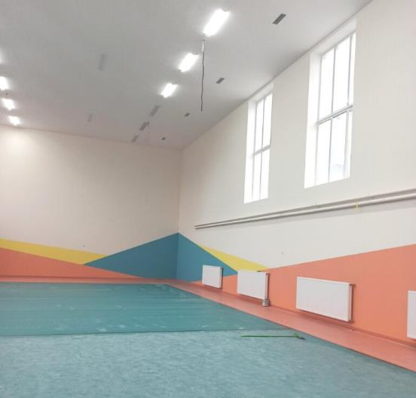
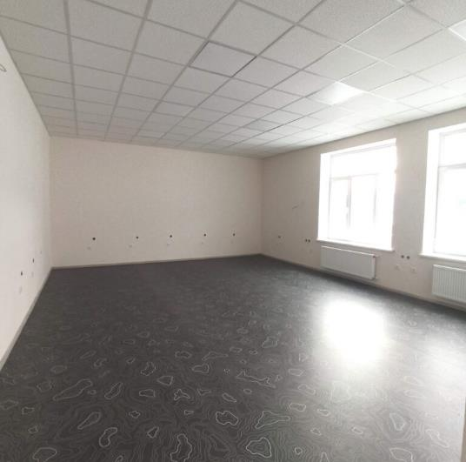
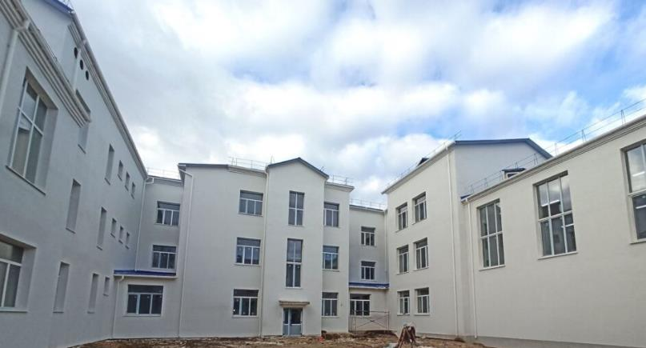
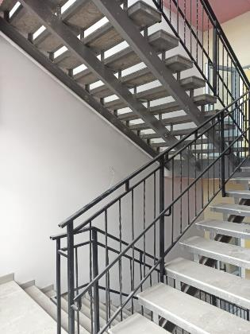
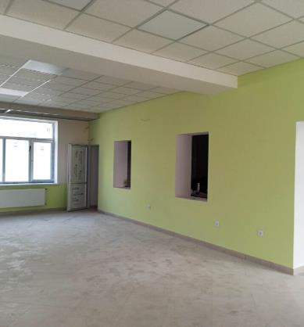
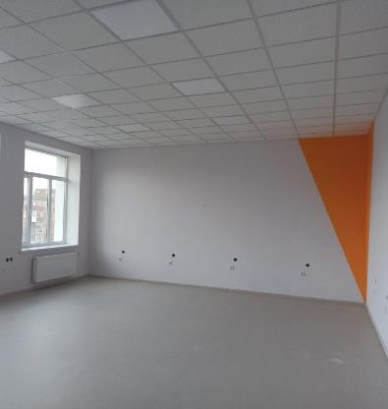
ОСВІТА
18
Реконструкція корпусу №1 НВК «Загальноосвітня школа І-ІІІ ступенів, гімназія».
Виконано будівельні роботи з опорядження внутрішніх приміщень, сантехнічні, електротехнічні, вентиляційні роботи та розпочато утеплення фасадів будівлі.
У цілому з початку будівельних робіт освоєно 56009,76526 тис. грн, в т .ч. у 2021 році - 39479,66334 тис. грн, із них 35531,691 тис. грн - кошти ДФРР і 3947,97234 тис. грн - кошти місцевого бюджету.

Slide 19
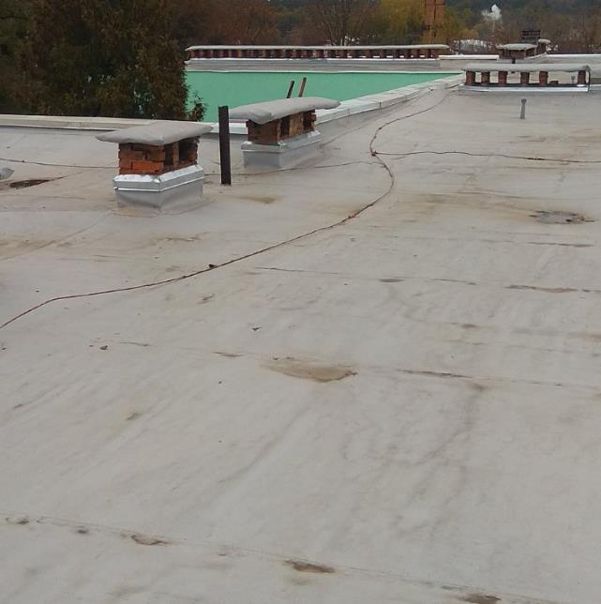
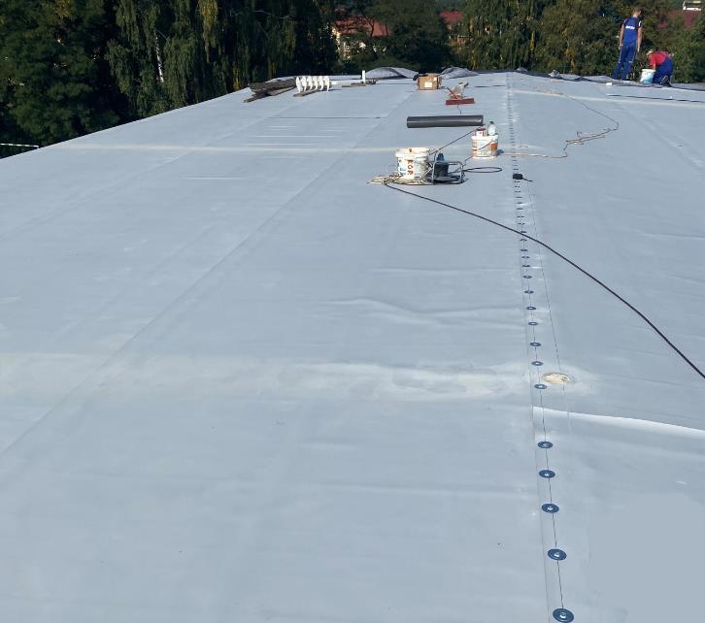
ОСВІТА
19
Термомодернізація будівлі дошкільного навчального закладу ясел-садка № 6 «Золота рибка» на загальну вартість робіт 1497,10044 тис. грн, в тому числі за рахунок субвенції на суму 1000,000 тис. грн та за рахунок коштів бюджету розвитку Славутської міської територіальної громади - 497,10044 тис. грн.
Термомодернізація будівлі начального корпусу Славутської гімназії №3 на загальну вартість робіт 485,000 тис. грн.

Slide 20
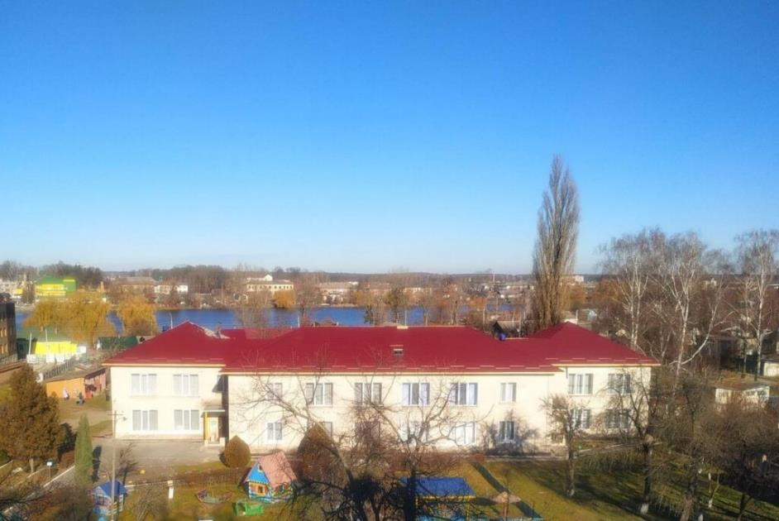
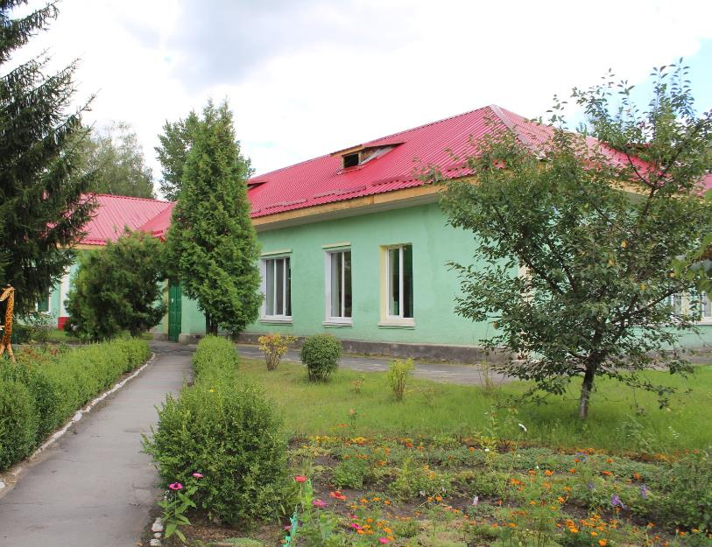
ОСВІТА
20
Завершено роботи з ремонту та утеплення даху дошкільного закладу № 9 «Теремок» на суму 2585,000 тис. грн, у тому числі за рахунок субвенції на суму 2500,000 тис. грн та за рахунок коштів бюджету розвитку Славутської міської територіальної громади - 85,000 тис. грн.
Проведено капітальний ремонт будівлі ДНЗ (ясла-садочок)№7 «Дюймовочка» на загальну вартість робіт з початку будівництва 1867,2533 тис. грн, у тому числі у 2021 році на суму 686,55875 тис. грн.

Slide 21
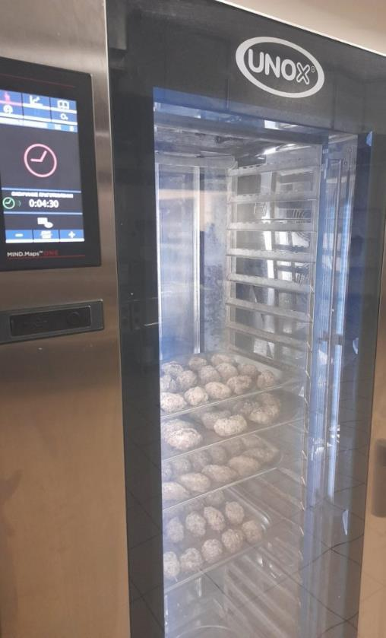
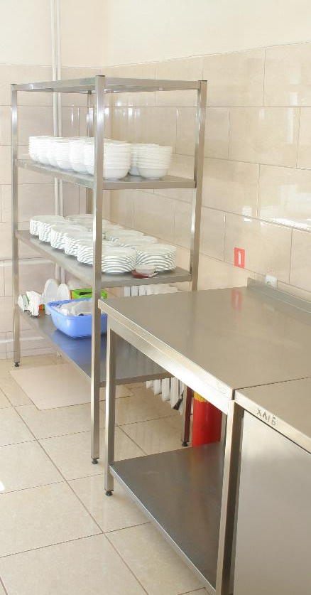
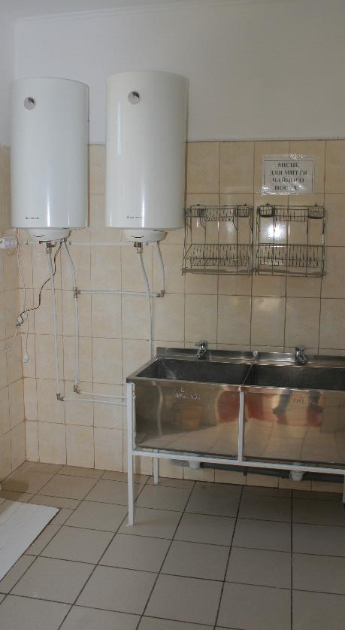
ОСВІТА
21
Оновлено матеріальну базу харчоблоків (ЗОШ І-ІІІ ступенів №1, Славутська гімназія №6, НВК «СЗОШ, ліцей «Успіх») на 1 512 296 грн., зокрема, субвенція з державного бюджету становить - 1 058 596 грн, місцевого - 453 700 грн.
Із місцевого бюджету на протипожежну безпеку використано 1 087, 4 тис. грн.

Slide 22
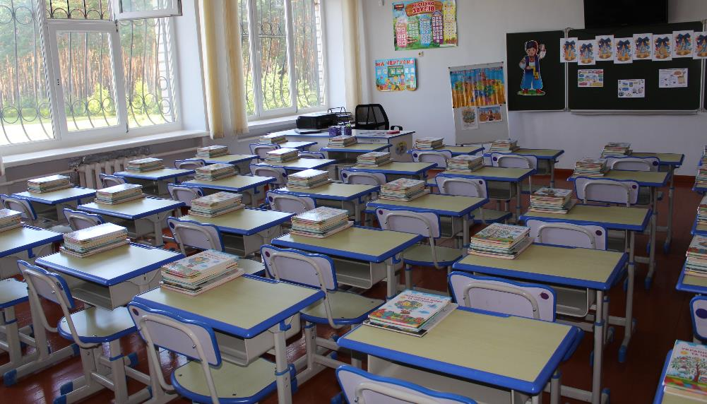
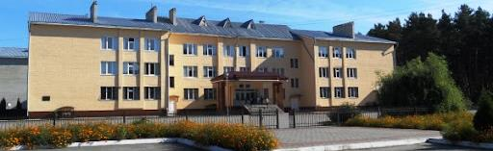
ОСВІТА
22
Сформовано 166 класів у закладах загальної середньої освіти з кількістю учнів - 4493. Продовжено запровадження профільного навчання.
Собівартість утримання одного учня у школі - 19337,6 грн.
У 2020/2021 н.р. у НВК «СЗОШ, ліцей «Успіх» завершено пілотне впровадження нового Державного стандарту початкової загальної середньої освіти та розпочато пілотування державного стандарту базової середньої освіти у 5 класі.
Позашкільною освітою охоплено 2233 учня.
учні

Slide 23
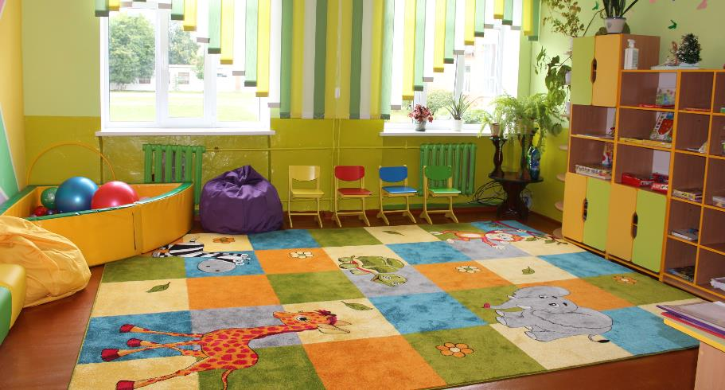
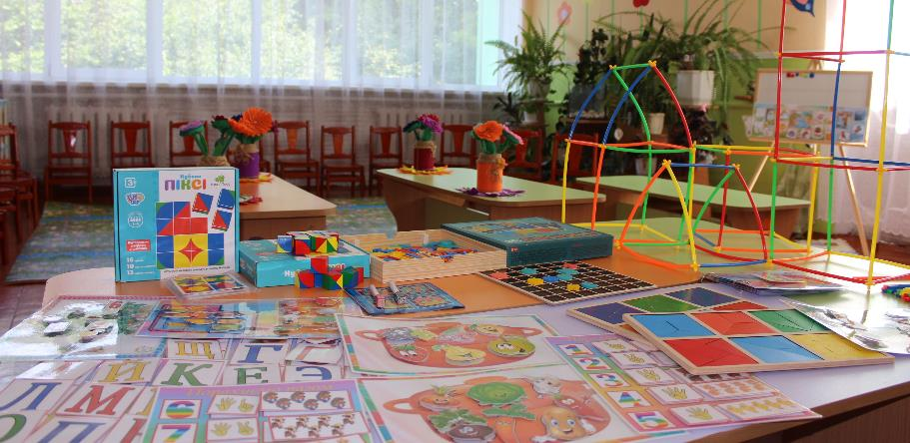
ОСВІТА
23
У закладах дошкільної освіти функціонує 59 груп, з них 45 - для дітей дошкільного віку, 14 -для дітей раннього віку. Дошкільною освітою охоплено 1305 дітей.
Собівартість утримання одного вихованця в ДНЗ - 23960,7 грн.
Забезпечення доступності дошкільної освіти здійснюється і за рахунок варіативної складової. На базі ЦРРД «Дивосвіт» 20 дітей віком від 6 місяців до 2-х років здобувають дошкільну освіту через заняття у клубі «Я+МАМА».
У минулому році завершено впровадження програми «Афлатот» на базі ЗДО № 9 «ТЕРЕМОК».

Slide 24
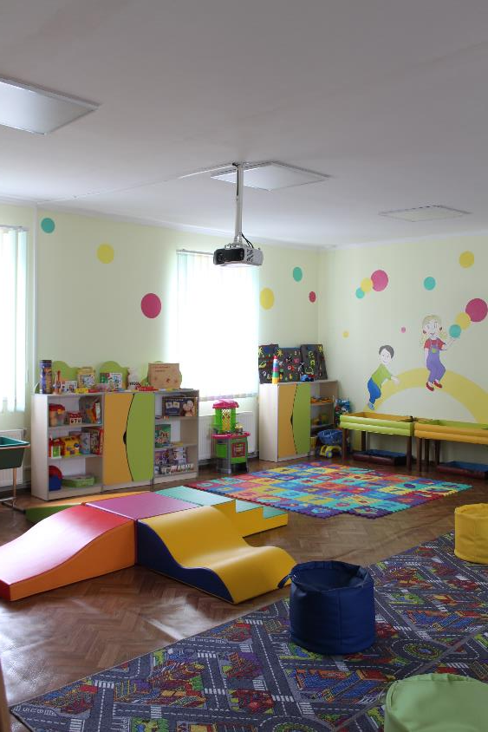
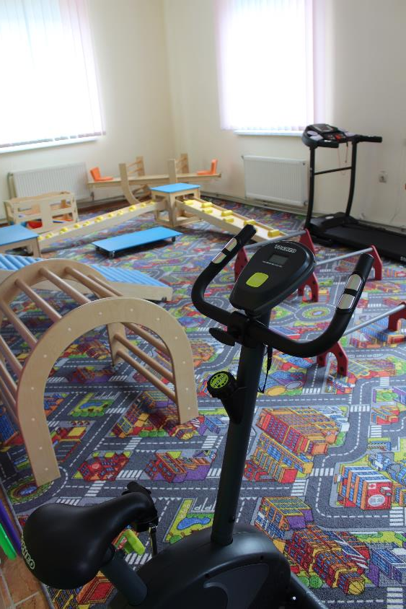
ОСВІТА
24
Розширено мережу закладів середньої освіти з інклюзивною формою навчання. Такі послуги надають гімназії № 3, 4, 6, 7, НВК «СЗОШ, ліцей «Успіх», Варварівська гімназія.
Збільшилась кількість дітей, охоплених інклюзивним навчанням: з 35 минулого року до 46. У закладах дошкільної освіти інклюзивним навчанням охоплено 9 дітей з особливими освітніми потребами.

Slide 25
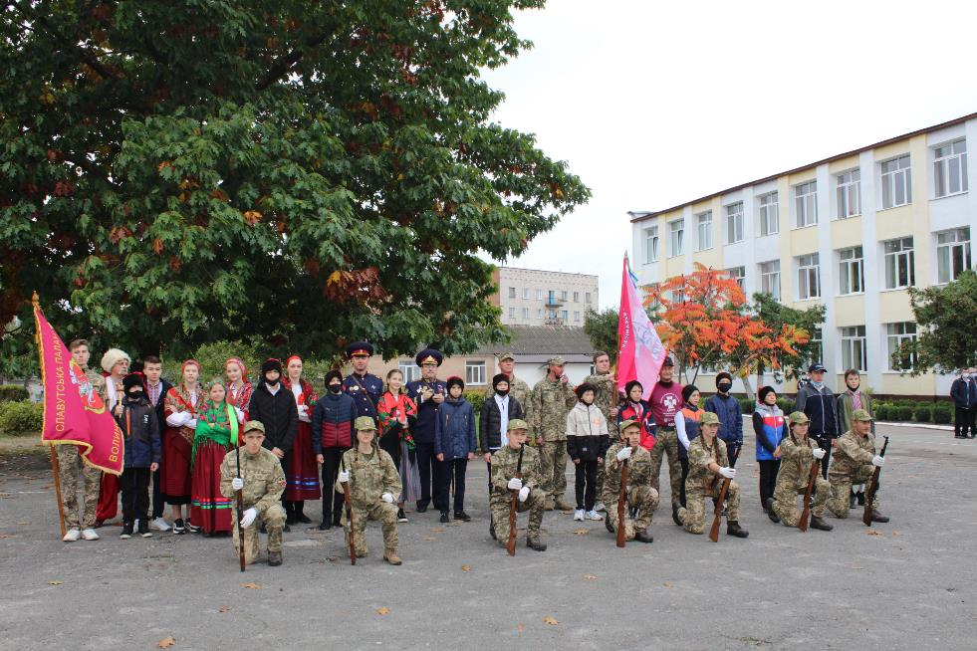
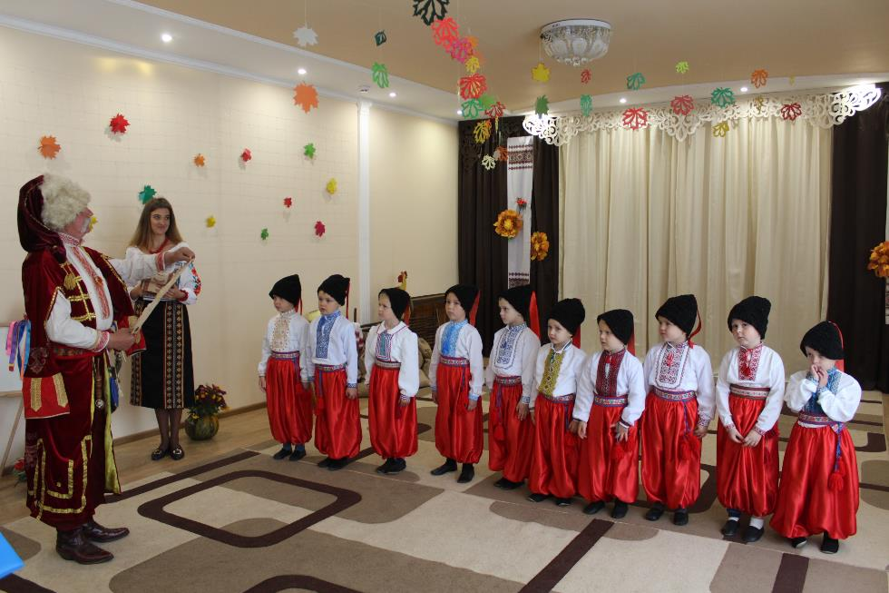
ОСВІТА
25
Значну увагу у громаді приділяють патріотичному вихованню молоді з раннього віку. Традиційно, щороку, проходить посвята у козачата та джури.

Slide 26
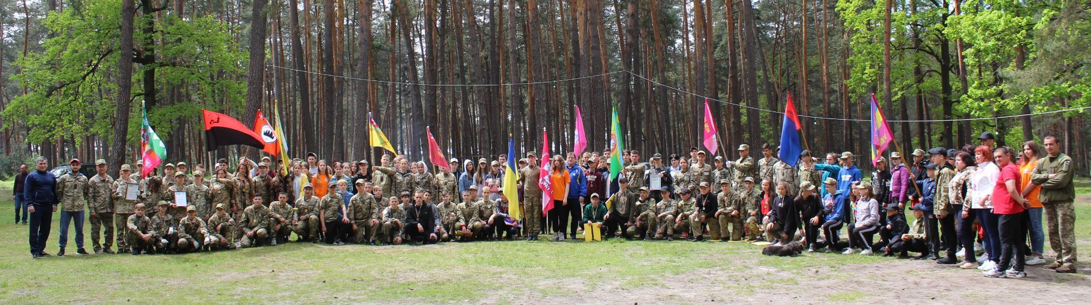
ОСВІТА
26
Стало традицією щорічне проведення міського етапу Всеукраїнської дитячо-юнацької військово-патріотичної гри «Сокіл» («Джура»). У травні 2021 року у змаганнях взяло участь 9 роїв середньої вікової та 3 рої старшої вікової групи закладів освіти громади (охоплено 128 учнів).
Рій середньої групи ЗОШ І-ІІІ ступенів № 1 «Славутські козаки» гідно представляв Хмельниччину на заключному етапі гри в Кропивницькому.
Рій молодшої вікової групи Славутської гімназії № 7 став переможцем обласного конкурсу звітів роїв, учасником зльоту активістів, який проходив на Закарпатті.

Slide 27

ОСВІТА
27
Одним із пріоритетних напрямків діяльності управління освіти є робота з обдарованою молоддю. Стипендію міського голови встановлено 10 учням.
18 випускників нагороджено відзнакою міського голови «Юна надія».

Slide 28




КУЛЬТУРА
28
КЗ «Славутський міський Палац культури»
Функціонує 17 гуртків художньої самодіяльності та 3 любительських об’єднання, в яких займається 471 учасник.
Для створення належних умов функціонування та забезпечення розвитку закладу у 2021 році придбано обладнання, матеріальні засоби та сценічне вбрання на загальну суму 207 тис. 700 грн.
Також було проведено роботи з облаштування території КЗ «СМПК» металевими арками, які було придбано на суму 66,8 тис. грн.

Slide 29


КУЛЬТУРА
29
Сектор кіно
Проводить демонстрацію 3D фільмів різної тематики.
Протягом року відбулося 15 кінопоказів, які відвідало 57 дорослих та 52 дітей.
Голицький сільський клуб
Проведено 69 заходів (2 050 відвідувань).
У Голицькому сільському клубі діє 3 гуртки художньої самодіяльності та 1 любительське об’єднання. Всього у закладі займається 43 учасники, з них 33 дитини.

Slide 30




КУЛЬТУРА
30
Мистецька школа «Славутська школа мистецтв»
Функціонує 5 відділів та клас хореографії, в яких навчається 360 учнів.
Протягом 2021 року учні разом зі своїми викладачами взяли участь у 55 конкурсах; викладачі художнього відділу оформили 15 виставок художніх робіт учнів та провели 6 майстер-класів. Також проведено 20 концертів та 7 концертів для ДНЗ та ЗОШ.
Виділено кошти на придбання музичних інструментів у сумі 70 000,0 грн.

Slide 31





КАПІТАЛЬНІ РОБОТИ У ГРОМАДІ
31
Протягом 2021 року проводились роботи на об’єкті «Капітальний ремонт кінотеатру ім. Т. Шевченка на вул. Площа Шевченка, 3».
Виконано роботи з внутрішнього опорядження приміщень, монтаж системи пожежної сигналізації та електромонтажні роботи на загальну суму 268,80672 тис. грн.

Slide 32




КУЛЬТУРА
32
Міський центр культурно-мистецьких ініціатив
Організовано та проведено 16 заходів, зокрема: літературні та творчі вечори, святкові програми, вистави, кінопокази в рамках проєкту «Кіно просто неба».
Стало традиційним проведення Всеукраїнського фестивалю «День вуличної музики». Також цього року у місті відбулася Всеукраїнська страйкбольна гра «HOMEFRONT».
Для підтримки розвитку закладу у 2021 році було закуплено:
- столи офісні 6 шт. на суму 6,0 тис. грн;
- крісла-мішки на суму 10,9 тис. грн;
комплект мікрофонів для ударної установки на суму 7,8 тис. грн;
ноутбук – 23 тис. грн та ін.

Slide 33


КУЛЬТУРА
33
Славутська міська бібліотека для дорослих
Працюють клуби за інтересами: клуб «Надвечір’я» та літературно-мистецьке об’єднання «За покликом душі».
Проведено 17 соціокультурних заходів та оформлено 44 книжкові виставки.
Славутська міська бібліотека для дітей
У 2021 році проведено 51 соціокультурний захід та оформлено 110 книжкових виставок.
Голицька сільська бібліотека
Проведено 32 соціокультурні заходи та оформлено 55 книжкових виставок.
Протягом року відбулося поповнення бібліотечного фонду бібліотек на 1513 примірників на суму 178,6 тис. грн, з них за рахунок коштів, отриманих від надання платних послуг - 21 примірник на суму 3,0 тис. грн.

Slide 34



КУЛЬТУРА
34
КЗ «Славутський історичний музей»
Історичний музей протягом року відвідало 3 089 чол.
Впродовж 2021 року в КЗ «Славутський історичний музей»:
- виготовлено сувенірну продукцію з метою популяризації краю;
- проведено конкурс на видання книг місцевих авторів.
Для належного проведення тематичних заходів та презентацій придбано ноутбук на суму 12,5 тис. грн.
У 2021 року установами культури Славутської міської ТГ
було надано платних послуг на суму 714,9 тис. грн.

Slide 35


СПОРТ
35
На фінансування сфери фізичної культури та спорту в 2021 році було виділено 2785,4 тис. грн:
Витрати на діяльність міського ЦФЗН «Спорт для всіх» - 548,0 тис. грн.
Для забезпечення діяльності ДЮСШ м. Славута – 1481,4 тис. грн.
Відділу молоді та спорту – 756,0 тис. грн.
Було проведено 22 спортивно-масових заходи, у яких взяло участь 760 чол.

Slide 36


СПОРТ
36
Облаштовано майданчики з дитячим та гімнастичним обладнанням на вул. Козацькій та вул. Церковній.
100,0 тис. грн виділено з міського бюджету на придбання обладнання для спортивного клубу «Атлет».
300,0 тис. грн виділено на ремонт приміщень клубів «Атлет» та «Дозвілля».

Slide 37



СПОРТ
досягнення
37
Пилипчук Ольга посіла 3 місце в Чемпіонаті Європи з боксу.
Чемпіонат України:
з боксу серед дівчат Пилипчук Ольга виборола 1 місце, Матвійчук Лілія - 3 місце.
з легкої атлетики серед ДЮСШ 2006 р.н. та молодші Черняк Катерина на дистанції 3000м. посіла 3 місце.
з футзалу сезону 2020-2021 рр. ФК «Славута» виборов 4 місце. «Кубок Волинської газети 2021» ФК «Славута» - 2 місце.
з футзалу серед дівочих команд 2006-2007 р.н. - 4 місце.

Slide 38



СПОРТ
досягнення
38
Сім’я Муликів перемогла у Всеукраїнському фестивалі «Тато, мама, я - спортивна сім’я».
Команда ДЮСШ м. Славута посіла 2 місце в Чемпіонаті Преміум-ліги Хмельницької області з футзалу 2020-2021 рр.
Відбірковий Чемпіонат Хмельницької області з настільного тенісу: Захар Мітла-1 місце, Загоруйко Максим та Келюх Мар’яна - 2 місце, Туніцька Ольга - 3 місце.

Slide 39



ІНФОРМАЦІЙНИЙ ПРОСТІР/ГРОМАДЯНСЬКЕ СУСПІЛЬСТВО
39
Джерела інформування громадськості у 2021 році – газета «Трудівник Полісся», офіційний сайт громади – www.slavuta-mvk.gov.ua, мережі Фейсбук, Інстаграм, Телеграм, промоційна продукція.
● На офіційному сайті громади працюють онлайн додатки для максимально ефективної взаємодії з громадськістю: «Відкрите місто», «Єдина система місцевих петицій», «Консультації з громадськістю», онлайн опитування. Кількість відвідувань сайту у 2021 році - 625 тис. 320.
● Укладені договори, акти виконаних робіт, уся звітність на Держказначейство виконавчого комітету Славутської міської ради оприлюднюється на єдиному вебпорталі використання публічних коштів E-DATA.
● Інформація щодо закупівель, які здійснює виконавчий комітет Славутської міської ради, доступна на порталі «Прозорро».
● На порталі «Відкриті дані» цілодобово доступна уся публічна інформація про роботу міської ради та її виконавчих органів.
Загалом оприлюднено 272 набори даних.
● У 2021 році на території м. Славута діяло 102 осередки політичних партій та 102 громадські організації.

Slide 40



БЮДЖЕТ ГРОМАДИ
40
Доходи бюджету Славутської МТГ у 2021 році

Slide 41


БЮДЖЕТ ГРОМАДИ
41
Видатки бюджету Славутської МТГ у 2021 році

Slide 42






ІНВЕСТИЦІЙНА ДІЯЛЬНІСТЬ
42
● Проводиться системна робота щодо залучення потенційних інвесторів на територію індустріального (промислового) парку «Славута». Проєкт розвитку індустріального (промислового) парку «Славута» є пріоритетним проєктом інвестиційного розвитку північного регіону Хмельниччини, яким постійно цікавляться вітчизняні та іноземні інвестори.
● Здійснюється активна співпраця консультативно-інформаційного характеру в сфері функціонування індустріального парку «Славута» з Міністерством економіки України.
В цілому будівельні роботи з реконструкції під’їзних шляхів профінансовано на 12366,7 тис. грн.
● Розроблено інвестиційний портал Славутської МТГ, на якому розміщено актуальну для інвестора інформацію про інвестиційний потенціал громади: https://invest.slavuta-mvk.gov.ua/.
● З метою промоції інвестиційних пропозицій громади налагоджено ефективне співробітництво з ДУ «Офіс із залучення та підтримки інвестицій», Агенцією регіонального розвитку Хмельницької області.

Slide 43

43
1 – ПАТ «Геберіт Керамік Продакшн»
2 – ТОВ «Аква-Родос»
3- ТОВ «Родорс»
4 - ТОВ «Екомет Сервіс» (оптова торгівля відходами та брухтом)
5- митниця
6 – ТОВ «Декорленд» (виробництво інших готових металевих виробів)
7 – меблева фабрика «ПІК»
8 – ПП «Славутський бетонно-розчинний завод»
9 – автосервіс
10 – ТОВ «Євробетон Славута» та інші підсобні і допоміжні будівлі/споруди
11 – ПП «Славута-бетон»
12 – суб’єкт, що здійснює підприємницьку діяльність зі встановлення ГБО
13 – пилорама - 1
14 – суб’єкт, що здійснює підприємницьку діяльність із виготовлення пам’ятників
15 – склади ТОВ «СУФФЛЕ АГРО» та інші підсобні і допоміжні будівлі/споруди
16 – автомийка самообслуговування та ін.
17 – металобаза від магазину «Куб»
18 – Фох-арт (натяжні стелі)
19 - ТОВ «Мівас»
20 – СТО
21 – пилорама -2
22 - суб’єкт, що здійснює підприємницьку діяльність із виготовлення меблів
23 - суб’єкт, що здійснює підприємницьку діяльність із виготовлення меблів
24 – парковка для вантажного транспорту
25 – металобаза
26 – пилорама – 3
27 - суб’єкт, що здійснює підприємницьку діяльність із виготовлення меблів
28 - суб’єкт, що здійснює підприємницьку діяльність із виготовлення меблів

Slide 44


ПРОЄКТНА ДІЯЛЬНІСТЬ
44
Для участі у грантових конкурсах було подано 35 проєктних заявок, 15 з них знаходяться у процесі розгляду.
Отримано офіційну допомогу розвитку від Уряду Японії: завдяки співпраці КП «Славутська міська лікарня ім. Ф.М. Михайлова», виконавчого комітету Славутської міської ради та Міжнародного благодійного фонду «Сприяння розвитку медицини» було реалізовано проєкт із придбання та встановлення сучасного апарату ультразвукової діагностики в Славутській міській лікарні вартістю 2 018 905,14 грн.
Славута взяла участь у розробці регіонального плану управління відходами у Хмельницькій області до 2030 року за підтримки іноземної компанії «Seureca».
У рамках програми EU4ENVIRONMENT в Славутській МТГ здійснюється виявлення, оцінка та картування потоків відходів виробничих підприємств з метою розробки заходів з підвищення ефективності використання ресурсів із врахуванням практик циркулярної економіки.

Slide 45


ПРОЄКТНА ДІЯЛЬНІСТЬ
45
У конкурсі «Громадянське суспільство та влада – кращі практики співпраці» було відзначено реалізовані в Славутській міській ТГ ініціативи: відкриття «Університету ІІІ-го віку» та соціальний проєкт «NEMAGAZIN – благодійний магазин».
Укладено Меморандум про співпрацю у сфері велосипедного туризму й туристичної інфраструктури для створення спільної веломережі в північних громадах Хмельниччини, через які пролягає міжнародний веломаршрут ЄвроВело-4. Здійснюється розробка Концепції розвитку велосипедної інфрaструктури Славутської МТГ.
Управлінням економічного розвитку здійснюється активна робота щодо участі Славутської міської ради в другому етапі ініціативи «Мери за економічне зростання».

Slide 46





ПРОЄКТНА ДІЯЛЬНІСТЬ
46
Для сприяння відродження та розвитку національних традицій був реалізований грантовий проєкт – II Міжнародний етнофестиваль «Колодар» за підтримки Українського культурного фонду, на що було виділено 900,5 тис. грн та співфінансування Славутської міської ради 370,7 тис. грн.
В рамках проєкту II Міжнародний етнофестиваль «Колодар» було придбано 4 Арт – об’єкти: «Конячка з лошам», «Розписний кінь», «Бойовий кінь» та «Вартовий кінь» на суму 266, 2 грн.

Slide 47




ПРОЄКТНА ДІЯЛЬНІСТЬ
47
Протягом 2021 року структурними підрозділами виконавчого комітету Славутської міської ради було реалізовано 6 проєктів громадського бюджету, які стали переможцями у 2020 році та 8 проєктів молодіжного громадського бюджету.
Триває робота щодо реалізації проєктів «Дитячий майданчик «Веселка» та «Екологічна стежка як форма здійснення лісового туризму на території Славутської МТГ».

Slide 48


АДМІНІСТРАТИВНІ ПОСЛУГИ
48
● Міський ЦНАП надає 376 послуг.
● Безперебійно працюють дві робочі станції з прийому та видачі паспортів громадянина України у формі ID-картки та біометричних закордонних паспортів.
● Загалом за платні адміністративні послуги надійшло 1 млн 628 тис. гривень (станом на 31.12.2021).
● В Центрі було зареєстровано та опрацьовано звернень за наданням адміністративних послуг – 17852.
● З жовтня 2021 року заявники отримують sms-повідомлення про результати розгляду їх звернень щодо отримання адміністративних послуг.

Slide 49




АДМІНІСТРАТИВНІ ПОСЛУГИ
49
● Відповідно до отриманої субвенції з державного бюджету до виконавчого комітету Славутської міської ради надійшли кошти в сумі 264,0 тисячі гривень на закупівлю програмно-апаратного комплексу з видачі посвідчень водіїв та реєстрації транспортних засобів.
● У грудні 2021 року ЦНАП розпочав видачу посвідчень водіїв та реєстрацію транспортних засобів.
● Протягом року, враховуючи карантинні обмеження, зареєстровано 58 виїздів на Мобільний ЦНАП.

Slide 50










ЕКОНОМІКА
50
● Загальний обсяг реалізованої промислової продукції за січень–листопад 2021 р. - 2,0 млрд. грн, що на 13,8% або на 254,7 млн. грн більше відповідного періоду минулого року.
● 40,9% (774,9 млн. грн) обсягу реалізованої продукції експортується за межі України.
● У місті діє 20 підприємств, що здійснюють експортну діяльність в країни ЄС (Велика Британія, Швейцарія, Німеччина, Польща, Румунія, Нідерланди, Латвія, Чехія, Італія), країн Азії (Казахстан, Грузія) та сусідніх країн (Молдова).
● Основними групами експорту товарів є: виробництво керамічних санітарно-технічних виробів; виробництво меблів для ванних кімнат; виробництво інших меблів; виробництво харчових продуктів; текстильне - виробництво робочого одягу; виробництво базальтового волокна.

Slide 51

51
ТРАНСПОРТ
Наразі на маршрутах задіяно 7 автобусів, які обслуговують 59 рейсів. Неодноразово проводились робочі наради з приватними перевізниками міста, під час нарад обговорювались проблемні питання, що виникають у процесі здійснення обслуговування на міських маршрутах загального користування та шляхи їх вирішення.
За 2021 рік міським автомобільним транспортом загального користування перевезено 306,3 тис. осіб пільгової категорії. Відшкодовано за перевезення пільгових категорій громадян з міського бюджету 1 371,8 тис. грн.

Slide 52
ЕНЕРГОЗАБЕЗПЕЧЕННЯ ТА ЕНЕРГОЗБЕРЕЖЕННЯ
52
З метою зменшення споживання енергоносіїв за 2021 рік впроваджені наступні заходи:
Заміна водопровідної мережі на мостовому переході р. Горинь - 120 м, труб ПЕ Ø200мм | 79,4 тис. грн
Гідроочищення приймальної камери КНС №2 | 49,8 тис. грн
Гідроочищення приймальної камери КНС №3 | 47,6 тис. грн
Гідроочищення приймальної камери КНС №5 | 44,9 тис. грн
Гідроочищення каналізаційної мережі на вул. Кузовкова | 44,9 тис. грн
Повірка та ремонт засобів обліку свердловин водозабору «Південний» (3 шт.) | 29,8 тис. грн
Заміна ламп на енергоекономні світлодіодні в НВК «ДНЗ - ЗНЗ І ступеня, гімназія», Славутській гімназії №3 та ДНЗ №3 «Росинка» | 7,4 тис. грн
Заміна дверних блоків в Славутській гімназії №7, ДНЗ №3 «Росинка» та ЗДО №5 «Квіткограй» | 21,4 тис. грн
Гідрохімічне очищення системи опалення в ДНЗ №6 «Золота рибка» | 48,9 тис. грн
Заміна покрівлі, утеплення горищного перекриття будівлі в ДНЗ №7 «Дюймовочка» | 686,6 тис. грн
Капітальний ремонт та утеплення покрівлі будівлі в ДНЗ №6 «Золота рибка» | 1497,1 тис. грн
Капітальний ремонт та утеплення покрівлі будівлі в ДНЗ №9 «Теремок» | 2585,0 тис. грн
Встановлення фотоелементного змішувача води в ДНЗ №2 «Подоляночка», ДНЗ №3 «Росинка» та ЗДО №5 «Квіткограй» | 24,8 тис. грн
Капітальний ремонт будівлі Славутської гімназії №3 (ремонт та утеплення покрівлі спортивної зали) | 485,0 тис. грн
Капітальний ремонт Варварівської гімназії (утеплення зовнішніх стін) | 577,9 тис. грн

Slide 53



ЕНЕРГОЗАБЕЗПЕЧЕННЯ ТА ЕНЕРГОЗБЕРЕЖЕННЯ
53
З метою зменшення споживання енергоносіїв за 2021 рік впроваджені наступні заходи:
Заміна вікон у Варварівській гімназії | 189,9 тис. грн
Капітальний ремонт покрівлі корпусу № 3 Славутської міської лікарні ім. Ф.М. Михайлова | 1900,0 тис. грн
За допомогою системи «Енергобаланс» організовано централізований збір даних по споживанню енергоносіїв по всіх установах та підприємствах міської ради.
Організовано роботу на виконання Програми впровадження заходів з енергозбереження і термомодернізації у приватних житлових будинках садибного типу та багатоквартирних житлових будинках у Славутській міській територіальній громаді на 2021 – 2023 роки. За результатами проведеної роботи в звітному періоді, видано 60 тис. грн. поворотної фінансової допомоги на заходи з енергозбереження.

Slide 54
МІСТОБУДУВАННЯ ТА БУДІВЕЛЬНИЙ КОМПЛЕКС
54
Видано будівельні паспорти забудови земельної ділянки на проектування нових індивідуальних житлових будинків садибного типу та реконструкцію існуючих індивідуальних житлових будинків | 28
Видано містобудівні умови та обмеження забудови земельної ділянки для проектування нових будівель та реконструкцію існуючих у 2021 році | 69
Видано паспорти прив’язки для розміщення тимчасових споруд на розміщення тимчасових споруд для провадження підприємницької діяльності | 6
Прийнято рішення сесії стосовно присвоєння та зміни адрес об’єктам будівництва та об’єктам нерухомого майна | 57
Протягом 2021 року проводилися роботи з коригування проєктів містобудівної документації: «Внесення змін до генерального плану міста Славута Хмельницької області», «Внесення змін до плану зонування міста Славута Хмельницької області». Зазначені проєкти після доопрацювання було направлено на розгляд містобудівної ради при відділі містобудування та архітектури Хмельницької ОДА, за результатами розгляду якої отримано позитивний висновок.

Slide 55



МІСТОБУДУВАННЯ ТА БУДІВЕЛЬНИЙ КОМПЛЕКС
55
Реконструкція вулиці Петра Сагайдачного
– 1155,00496 тис. грн.
Капітальний ремонт тротуару на
вул. Миру – 1196,320 тис. грн.

Slide 56



МІСТОБУДУВАННЯ ТА БУДІВЕЛЬНИЙ КОМПЛЕКС
56
Капітальний ремонт дорожнього покриття вул. Козацька (на ділянці від Соборності до площі Шевченка) — 2756,439 56 тис. грн.
Капітальний ремонт дорожнього покриття вул. Богдана Хмельницького (на ділянці від Данила Галицького до вулиці Ярослава Мудрого) – 721,972 54 тис. грн.
Реконструкція об'єктів благоустрою мікрорайону «Військове містечко» вул. Садова та вул. Ізяславська – 996,758 96 тис. грн.

Slide 57



ДІЯЛЬНІСТЬ ПІДПРИЄМСТВ КОМУНАЛЬНОЇ ФОРМИ ВЛАСНОСТІ
КП «СЛАВУТА-СЕРВІС»
57
За підсумками 2021 року в громаді здійснюють діяльність 6 комунальних підприємств. Найбільшими за обсягами реалізації робіт і послуг є КП «Славутське ЖКО», Славутське управління водопровідно-каналізаційного господарства та КП «Славута-Сервіс».
● Діяльність КП «Славута-Сервіс» - забезпечення благоустрою громади, організація поводження з ТПВ.
● Кількість працівників КП «Славута-Сервіс» складає 110 осіб. Середньомісячна заробітна плата на підприємстві становить 11062 грн.
● За оперативними даними станом на 01.01.2022 року загальний обсяг реалізації продукції (робіт, послуг) склав 30495,6 тис. грн, в т. ч. 8629,7 тис. грн - обсяг реалізації власних послуг.
● Відповідно до бюджетних програм виконано робіт на суму 21 865,9 тис. грн.

Slide 58


ДІЯЛЬНІСТЬ ПІДПРИЄМСТВ КОМУНАЛЬНОЇ ФОРМИ ВЛАСНОСТІ
Водопровідно-каналізаційне господарство
58
● Славутське управління водопровідно-каналізаційного господарства надало послуг по водопостачанню та водовідведенню на суму 33 069,7 тис. грн з ПДВ, в т. ч. реалізовано населенню 18 946,4 тис. грн з ПДВ.
● Реалізовано води 991,7 тис. м. куб., очистка стоків склала 751,6 тис.м3.
● Фактична зайнятість станом на 01.01.2021 р. 107 осіб. Середньомісячна заробітна плата 10 500 грн. Протягом звітного періоду сплачено податків та внесків на суму 9882,4 тис .грн.
● Для забезпечення надання якісних послуг з водопостачання та водовідведення підприємство виконало робіт на суму 1513,6 тис. грн.

Slide 59



ДІЯЛЬНІСТЬ ПІДПРИЄМСТВ КОМУНАЛЬНОЇ ФОРМИ ВЛАСНОСТІ
КП «СЛАВУТСЬКЕ ЖКО»
59
● КП «Славутське ЖКО» здійснює виробництво, транспортування та постачання теплової енергії та надання послуг з постачання теплової енергії.
На балансі ЖКО знаходиться 14 діючих котельнь, які опалюють 208,4 тис. кв. м площі.
● Управління багатоквартирних будинків на договірних умовах із співвласниками багатоквартирних будинків: в управлінні ЖКО знаходяться 190 будинків загальною площею – 361,8 тис. кв. м, з співвласниками яких укладено 190 договорів.
● Кількість працюючих на підприємстві – 183.
Середньомісячна заробітна плата - 9369 грн.

Slide 60

ТАРИФНА ПОЛІТИКА
60
● У зв’язку із передачею від НКРЕКП повноважень щодо встановлення тарифів на послуги з постачання теплової енергії та послуги з централізованого водопостачання та централізованого водовідведення виконавчим комітетом проводилась систематична робота щодо перевірки економічного обґрунтування витрат на послуги та підготовки рішень на перегляд тарифів на комунальні послуги.
● З метою приведення вартості послуг на комунальні послуги до рівня економічно обґрунтованих витрат у зв’язку з підвищенням мінімальної заробітної плати та підвищенням цін на енергоносії, протягом 2021 року було підготовлено та подано на затвердження виконавчим комітетом Славутської міської ради 10 проєктів рішень.

Slide 61




ПІДПРИЄМНИЦТВО ТА РЕГУЛЯТОРНА ПОЛІТИКА
61
● Кількість суб’єктів малого та середнього підприємництва у Славутській міській ТГ становить 1821 одиниця, у тому числі:
фізичних осіб-підприємців - 1688,
суб’єктів малого підприємництва – 112,
суб’єктів середнього підприємництва - 21.
● Чисельність зайнятих у суб’єктів середнього та малого підприємництва становить 4626 осіб,
в т. ч. у суб’єктів середнього підприємництва – 4015 осіб (86,8% до загальної кількості найманих працівників), у суб’єктів малого підприємництва – 611 осіб (13,2% до загальної кількості найманих працівників).
● На території громади функціонує більше 400 об’єктів торгівлі, ресторанного господарства та сфери послуг всіх форм власності, в т.ч.:
- закладів торгівлі — 332;
- об’єктів ресторанного господарства — 35;
- об’єктів сфери послуг — 122.
● Протягом року було прийнято сім регуляторних актів.

Slide 62


УПРАВЛІННЯ ЗЕМЕЛЬНИМИ РЕСУРСАМИ,
ОБ’ЄКТАМИ КОМУНАЛЬНОЇ ВЛАСНОСТІ
62
● Станом на 01.01.2022 рік - 309 діючих договорів оренди землі на загальну суму 9 698 904 грн в рік.
● Площа земельних ділянок, що перебуває в оренді складає – 103,7178 га, з них:
з фізичними особами укладено 187 договорів оренди землі загальною площею – 25,1689 га;
з юридичними особами укладено 122 договорів загальною площею – 785489 га.
● Протягом 2021 року було продано 13 земельних ділянок на загальну суму 9265061,82 грн, в тому числі 1 авансовий внесок.
● Станом на 01.01.2022 року в електронній торговій системі оголошено 24 аукціони на право оренди комунального майна та 3 аукціони на продовження договорів оренди з чинними орендарями. За результатами аукціонів передано в оренду 14 об'єктів комунальної власності Славутської міської територіальної громади загальною площею 1280,9 кв. м.
● Станом на 01.01.2022 року від оренди комунального майна та використання комунального майна згідно з договорами сервітутів до бюджету міста надійшло 741, 72642 тис. грн.

Slide 63

ПРОВЕДЕННЯ ВНУТРІШНІХ АУДИТІВ ТА ІНШИХ АУДИТОРСЬКИХ ЗАХОДІВ
АРХІТЕКТУРНО-БУДІВЕЛЬНИЙ КОНТРОЛЬ
63
За звітний період відділом з питань державного архітектурно-будівельного контролю:
зареєстровано повідомлення про початок виконання підготовчих і будівельних робіт (внесення змін) | 77
зареєстровано декларацій про готовність об’єкта до експлуатації | 89
видано направлення на проведення перевірок дотримання вимог законодавства у сфері містобудівної діяльності | 59
видано сертифікати про готовність об’єктів до експлуатації | 2
винесено постанов по справах | 4
винесено приписів | 5
складено протоколів | 5
Накладено стягнення у вигляді штрафів на фізичних осіб на суму 12750 грн.
● За 2021 рік відділом внутрішнього аудиту проведено 152 аудиторських заходи.
● В межах своєї компетенції було надано понад 250 консультацій з фінансових питань працівникам комунальних підприємств та установ.

Slide 64





ОХОРОНА НАВКОЛИШНЬОГО СЕРЕДОВИЩА
64
ПРИДБАНО ТА ВСТАНОВЛЕНО:
24 контейнера під ПЕТ-пляшки | 47,9 тис. грн
21 контейнер під ТПВ | 131,00 тис. грн
27 урн | 15 тис. грн
А ТАКОЖ: підприємство утримує 139 контейнерних майданчиків, 373 баки під ТПВ та 131 контейнер під ПЕТ пляшку
Розроблена проєктна заявка «Впровадження сталої системи поводження з відходами в Славутській міській територіальній громаді та чотирьох суміжних громадах міжмуніципального співробітництва» та відібрана на конкурс Ініціативи проєктів муніципального партнерства «Підтримка проєктів місцевого розвитку регіонального значення», яка впроваджується Програмою «U-LEAD з Європою».
В рамках проєкту передбачається можливість встановлення сміттєсортувальної лінії на території полігону твердих побутових відходів м. Славута.

Slide 65



ОХОРОНА НАВКОЛИШНЬОГО СЕРЕДОВИЩА
65
Вирощено в теплиці 8,7 тис. шт. розсади.
Придбано посадкового матеріалу на 306 тис. грн.
Висаджено:
на клумбах 15,1 тис. шт. розсади
квітів,
572 саджанці дерев та кущів,
254 кущі троянд.

Slide 66

ОХОРОНА ГРОМАДСЬКОГО ПОРЯДКУ
66
● Протягом 2021 року відділом муніципальної інспекції на території Славутської міської ТГ у взаємодії з відділом поліції Головного управління національної поліції у Хмельницькій області та виконано наступні завдання:
- розглянуто 359 звернень громадян та видано 97 дозволів на порушення об’єктів благоустрою на території Славутської міської ТГ;
- складено 109 протоколів про адміністративне правопорушення, які направлено на розгляд адміністративної комісії (орієнтовна сума накладених штрафів 16711 грн.);
- надано 213 попереджень про усунення порушень;
Інспекторами спільно з відділом державного архітектурно-будівельного контролю взято участь в 64 комісійному обстеженні законності будівництва.
● До складу громадського формування «Славутський Курінь» входить 230 членів.
● У 2021 році до формування було включено
8 нових членів.
● У 2021 році члени громадського формування
залучались 234 рази до різних видів патрулювань, були свідками чи понятими при розкритті злочинів або інших адмінправопорушень.

Slide 67



ТЕХНОГЕННА БЕЗПЕКА/ОХОРОНА ПРАЦІ
67
● Протягом 2021 року з КП «Славутська міська лікарня ім. Ф. М. Михайлова» Славутської міської ради надійшло 900 повідомлень про нещасні випадки невиробничого характеру.
● Видано 106 розпоряджень про розслідування нещасних випадків невиробничого характеру.
● У 2021 році у Славутській міській територіальній громаді успішно пройдено комплексну перевірку виконання вимог законів та інших нормативно-правових актів з питань техногенної та пожежної безпеки, цивільного захисту.
● У громаді є 20 захисних споруд цивільного захисту, з них 8 – комунальної форми власності.
● У 2021 році:
- КП «Славутське ЖКО» на утримання ЗС освоєно 25,7 тис. грн.
- Закуплено засоби індивідуального захисту органів дихання для непрацюючого населення в кількості 29 902 (респіратори) на суму 222,8 тис. грн.

Slide 68


